Slide 1

ARM Templates IaC – infrastruktur som kod
Techlunch @ 2020-10-08

Slide 2







ARM Templates IaC – Infrastructure-as-Code
Vad är IaC?
Hantering av resurser och/eller infrastruktur, beskriven enligt en given modell och versionshanterad i samma verktyg som teamet, med behovet av resurserna, använder till ”vanlig källkod”.

Slide 3
ARM Templates IaC – Infrastructure-as-Code
Varför IaC?
Deklarativ konfigurering av resurser i läsbara filer
Processen att sätta upp OCH plocka ner resurser är repeterbar
Definitionen/konfigurationen kan versionshanteras
Processen är möjlig att automatisera CI/CD
t.ex. Azure DevOps Pipelines
Definitionen/konfigurationen är standardiserad
Stödverktyg i form av t.ex. Terraform (HashiCorp) gör det möjligt att bli ganska oberoende av resursleverantör

Slide 4







Deklarativ (vs imperativ)
Deklarativ – ”det här är vad jag har för avsikt att…”
Det är ganska vanligt att konfigurationshantering är deklarativ
Desired state – Kubernetes (K8s), annan uppfyller önskemålen
Imperativ – ”på det här sättet vill jag att…”

Slide 5
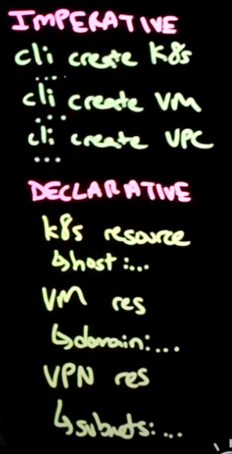
Deklarativ (vs imperativ), fortsättning
(Från https://www.youtube.com/watch?v=zWw2wuiKd5o)
Ett imperativt script skapar ett gäng nya resurser varje gång det körs.
Ett deklarativt script kan köras gång efter gång utan att slutresultatet påverkas (säkerställa att det önskade tillståndet).

Slide 6
Deklarativ (vs imperativ) , fortsättning
Immutability –
funktionell programmering –
en funktion har INGA sidoeffekter
https://en.wikipedia.org/wiki/Comparison_of_programming_paradigms

Slide 7
ARM Templates IaC – Infrastructure-as-Code
Varför IaC?
Deklarativ konfigurering av resurser i läsbara filer
Processen att sätta upp OCH plocka ner resurser är repeterbar
Definitionen/konfigurationen kan versionshanteras
Processen är möjlig att automatisera CI/CD
t.ex. Azure DevOps Pipelines
Definitionen/konfigurationen är standardiserad
Stödverktyg i form av t.ex. Terraform (HashiCorp) gör det möjligt att bli ganska oberoende av resursleverantör

Slide 8
ARM Templates Azure Resource Manager Templates
Varför IaC?
Deklarativ konfigurering av resurser i läsbara filer
Processen att sätta upp OCH plocka ner resurser är repeterbar
Definitionen/konfigurationen kan versionshanteras
Processen är möjlig att automatisera CI/CD
t.ex. Azure DevOps Pipelines
Definitionen/konfigurationen är standardiserad
Stödverktyg i form av t.ex. Terraform (HashiCorp) gör det möjligt att bli ganska oberoende av resursleverantör

Slide 9
ARM Templates Azure Resource Manager Templates
Azure Resource Manager är en tjänst för att hantera resurser
ARM Templates är definitionen av det deklarativa ”språket”
JSON-format
Stöd för:
Parametrar
Variabler
Funktioner (egen-definierade)
Resurser (såklart)
Retur-värden

Slide 10
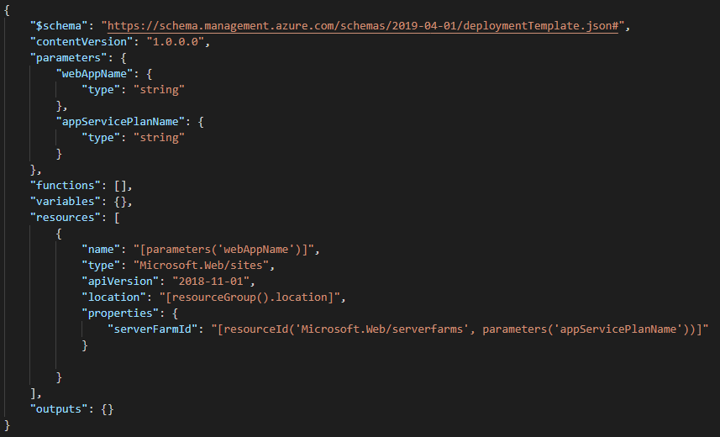
ARM Templates Azure Resource Manager Templates
Azure Resource Manager är en tjänst för att hantera resurser
ARM Templates är definitionen av det deklarativa ”språket”
JSON-format
Stöd för:
Parametrar
Variabler
Funktioner (egen-definierade)
Resurser (såklart)
Retur-värden

Slide 11
ARM Templates Azure Resource Manager Templates
Kan se jobbigt ut till en början, men det finns verktygsstöd
Visual Studio Code
+
Azure Resource Manager (ARM) Tools
https://marketplace.visualstudio.com/items?itemName=msazurermtools.azurerm-vscode-tools
PowerShell

Slide 12
ARM Templates Azure Resource Manager Templates
Demo
Visual Studio Code
+
Azure Resource Manager (ARM) Tools
https://marketplace.visualstudio.com/items?itemName=msazurermtools.azurerm-vscode-tools
PowerShell

Slide 13

Koden finns här:
https://github.com/HeadlightAB/ARM-Lab
Bloggpost:
http://blog.headlight.se/azure-resource-manager-arm-en-introduktion-till-infrastrucure-as-code-iac/
DevOps på Channel 9:
https://channel9.msdn.com/Shows/DevOps-Lab
ARM Series, från Channel 9:
https://www.youtube.com/watch?v=VWe-stknCIM&list=PLrtRsknYmarzAh2ValgqHvhc0R2lVOGoU

